Slide 1


Анализ и концептуальное моделирование систем

Slide 2
ЛЕКЦИЯ 3.
Объектно-ориентированное моделирование

Slide 3
Сущность структурного подхода. Базовые принципы структурного подхода
Принципы структурного похода:
Разделяй и властвуй. Для решения сложной задачи используется ее разбиение на
несколько более простых подзадач.
Иерархическое упорядочивание. Решение задачи представляется в виде иерархии описаний (функций, потоков данных), где описания вышестоящих уровней детализируются при помощи описаний нижестоящих уровней.
Абстрагирование. При решении задачи рассматриваются только важные ее аспекты;
все незначительное отбрасывается.
Формализация. Все принятые решения описываются формально.
Непротиворечивость. Никакая часть системы не может противоречить никакой
другой. Все должно быть согласованно и находиться в соответствии.

Slide 4
Модель процесса
Для структурного подхода характерен каскадный жизненный цикл системы, когда каждый последующий этап решения задачи выполняется после полного завершения предыдущего этапа.
Это является следствием принципа иерархической упорядоченности. Система (как и ее описание) представляет собой иерархическую структуру, в которой вышестоящие уровни определяются через нижестоящие. Любую вершину в иерархии можно считать определенной только в том случае, если определены все ее потомки.

Slide 5
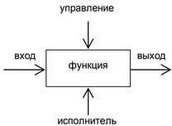
Методология SADT представляет собой совокупность методов, правил и процедур, предназначенных для построения функциональной модели объекта какой-либо предметной области. Функциональная модель SADT отображает функциональную структуру объекта, т.е. производимые им действия и связи между этими действиями.
Графическая нотация диаграмм SADT

Slide 6
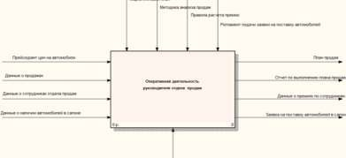
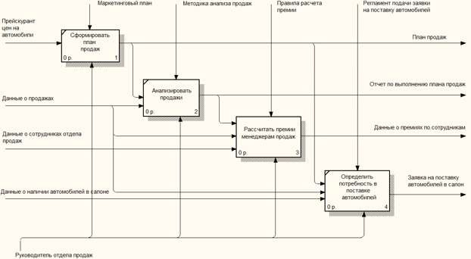
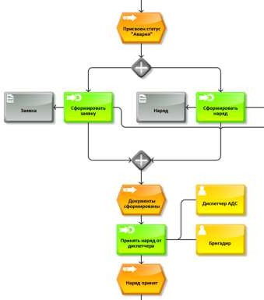
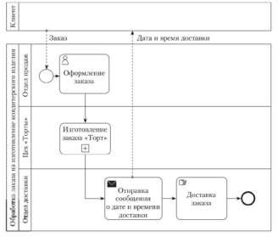
Примеры реализации:

Slide 7
Сравнение существующих методик
В функциональных моделях (DFD-диаграммах потоков данных, SADT-диаграммах) главными
структурными компонентами являются функции ( операции, действия, работы), которые на диаграммах
связываются между собой потоками объектов.
Достоинством функциональных моделей является реализация структурного подхода к проектированию ИС по принципу "сверху-вниз", когда каждый функциональный блок может быть декомпозирован на множество подфункций и т.д., выполняя, таким образом, модульное проектирование ИС.
Для функциональных моделей характерны процедурная строгость декомпозиции ИС и наглядность
представления.
При функциональном подходе объектные модели данных в виде ER-диаграмм "объект — свойство — связь" разрабатываются отдельно. Для проверки корректности моделирования предметной области между функциональными и объектными моделями устанавливаются взаимно однозначные связи.
Главный недостаток функциональных моделей заключается в том, что процессы и данные существуют отдельно друг от друга — помимо функциональной декомпозиции существует структура данных, находящаяся на втором плане. Кроме того, не ясны условия выполнения процессов обработки
информации, которые динамически могут изменяться.
Перечисленные недостатки функциональных моделей снимаются в объектно-ориентированных моделях, в которых главным структурообразующим компонентом выступает класс объектов с набором функций, которые могут обращаться к атрибутам этого класса.

Slide 8

Сущность объектно-ориентированного подхода
Первые объектно-ориентированные методы появились в начале 80-х гг. XX в., однако основные результаты были получены спустя 10 лет, когда Айвар Джекобсон, Джим Рембо и Грейди Буч представили свои подходы – Objectory, OMT (Object Modeling Technique – техника объектного моделирования) и Booch.
Эти методы были впоследствии объединены в один, из которого вырос
унифицированный язык моделирования –UML (Unified Modeling Language).
8

Slide 9

Суть объектного подхода заключается в объектной декомпозиции, т.е. система представляется в виде совокупности объектов, которые в процессе
взаимодействия обмениваются сообщениями.
Авторы поставили перед собой три главные цели:
моделировать системы целиком, от концепции до исполняемого артефакта, с помощью объектно- ориентированных методов;
решить проблему масштабируемости, которая присуща сложным системам, предназначенным для выполнения ответственных задач;
создать такой язык моделирования, который может
использоваться не только людьми, но и компьютерами.
9

Slide 10
Базовые принципы объектно-ориентированного
подхода
Объектно-ориентированному подходу присуще большинство принципов структурного
подхода, а именно: непротиворечивость. принципы:
«разделяй и
Кроме того,
властвуй», абстрагирование, формализация и
выделяются следующие специфичные для него
Уникальность. Каждый объект имеет свой адрес в памяти, и две объектные переменные считаются равными только в том случае, если они указывают на один и тот же адрес.
Классификация. Все объекты объединяются в классы по принципу сходства
структуры, поведения и семантики.
Инкапсуляция. Совместное «хранение» данных и методов их обработки. В широком смысле инкапсуляция – это скрытие реализации за интерфейсом, т.е. объект обладает
внутренней, известной лишь ему структурой и интерфейсом.
10

Slide 11
4. Наследование. Классы могут объединяться в иерархии наследования. Структура,
поведение и семантика объектов наследуются вниз по иерархии.
5. Полиморфизм. Данный принцип означает возможность доступа к нескольким реализациям через один интерфейс. Способом реализации полиморфизма в объектно-ориентированных языках программирования является механизм переопределения унаследованных методов.

Slide 12
Уникальность
Уникальность - это то, что отличает объект от других объектов.
В машинном представлении под
параметром уникальности объекта чаще всего понимается адрес размещения объекта в памяти. Уникальность объекта состоит в том, что всегда можно определить, указывают две ссылки на один и тот же объект или на разные объекты. При этом два объекта могут во всем быть похожими, их образ в памяти может представляться одинаковыми последовательностями байтов, но, тем не менее, их Identity может быть различна.
распространенной ошибкой является понимание уникальности как имени ссылки на объект. Это неверно, т.к. на
один объект может указывать несколько ссылок, и ссылки могут менять свои значения (ссылаться на другие объекты).

Slide 13
Центр дистанционного обучения
сокрытие реализации класса и отделение его внутреннего представления от внешнего (интерфейса)
При использовании объектно-ориентированного подхода не принято применять прямой доступ к свойствам какого-либо класса из методов других классов. Для доступа к свойствам класса
принято задействовать специальные методы этого класса для получения и изменения его свойств.
Открытые члены класса составляют внешний интерфейс объекта.
Обеспечение доступа к свойствам класса только через его методы также дает ряд преимуществ. Во-первых, так гораздо проще контролировать корректные значения полей, ведь прямое обращение к свойствам отслеживать невозможно, а значит, им могут присвоить
некорректные значения.

Slide 14
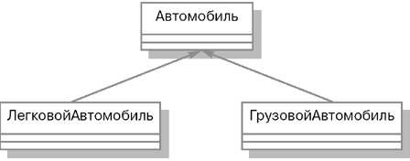
Наследование
Центр дистанционного обучения
это отношение между классами, при котором класс использует структуру
или поведение другого класса (одиночное наследование ),
или других (множественное наследование ) классов
Наследование вводит иерархию "общее/частное", в которой подкласс наследует от одного или нескольких более
общих суперклассов. Подклассы обычно
дополняют или переопределяют унаследованную
структуру и поведение.

Slide 15
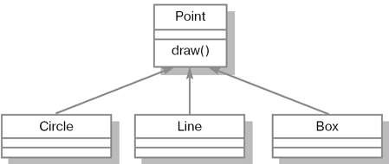
Полиморфизм
Центр дистанционного обучения
является одним из фундаментальных понятий в объектно-ориентированном проектировании наряду с наследованием и инкапсуляцией. Слово " полиморфизм " греческого происхождения и означает "имеющий много форм".
Полиморфизм (polymorphism) - положение теории типов, согласно которому имена (например, переменных) могут обозначать объекты разных (но имеющих общего родителя) классов.
Следовательно, любой объект, обозначаемый полиморфным именем, может по-своему реагировать на некий общий набор операций

Slide 16


Центр дистанционного обучения
Для объектно-ориентированного подхода характерен спиральный жизненный цикл системы. В отличие от структурного подхода, объектный подход не использует иерархических структур, в которых определение родителя не имеет смысла без определения всех его потомков.
Вместо этого применяется система объектов, каждый из которых можно анализировать, проектировать, реализовывать и тестировать практически независимо от других. Таким образом, появляется возможность формирования
итераций, на каждой из которых выполняются все основные этапы разработки
для относительно небольшой группы объектов.

Slide 17
Объектно- ориентированный анализ
Центр дистанционного обучения
Объектно-ориентированное проектирование
В процессе
объектно- анализа уделяется описанию
В процессе
объектно-
ориентированного
основное внимание
ориентированного
проектирования
логические
определяются
программные
выделению и
объекты, а также их взаимосвязи и взаимодействие между ними. Эти объекты характеризуются атрибутами и операциями. Например, класс
«издание» может содержать
атрибут «название» и операцию
«выдать».
понятий предметной области, их структуры и связей между ними. Например, в задаче
автоматизации
библиотеки
могут
среди понятий
присутствовать «библиотека»,
«издание», «читатель» и др.

Slide 18
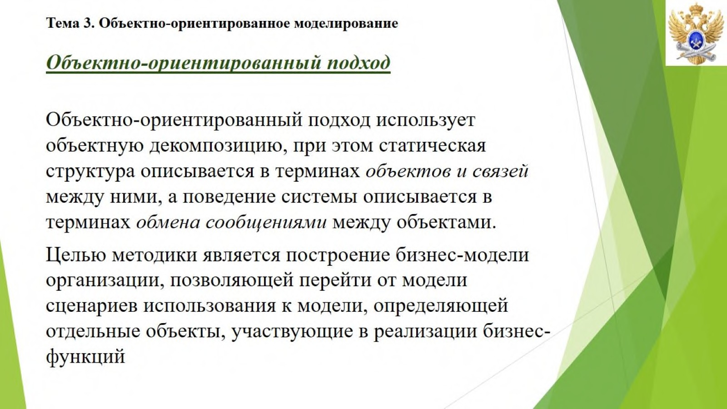

Slide 19
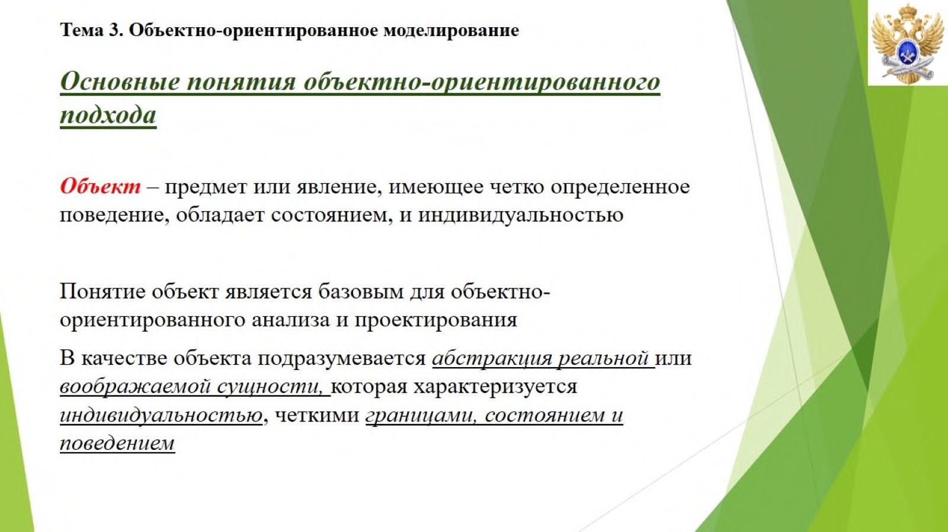

Slide 20
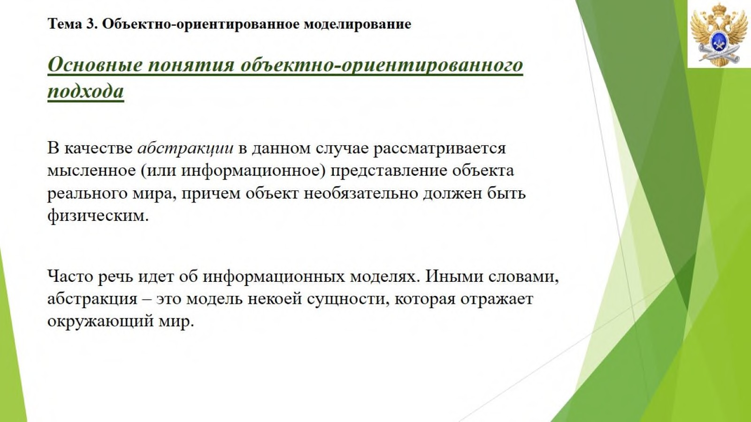

Slide 21
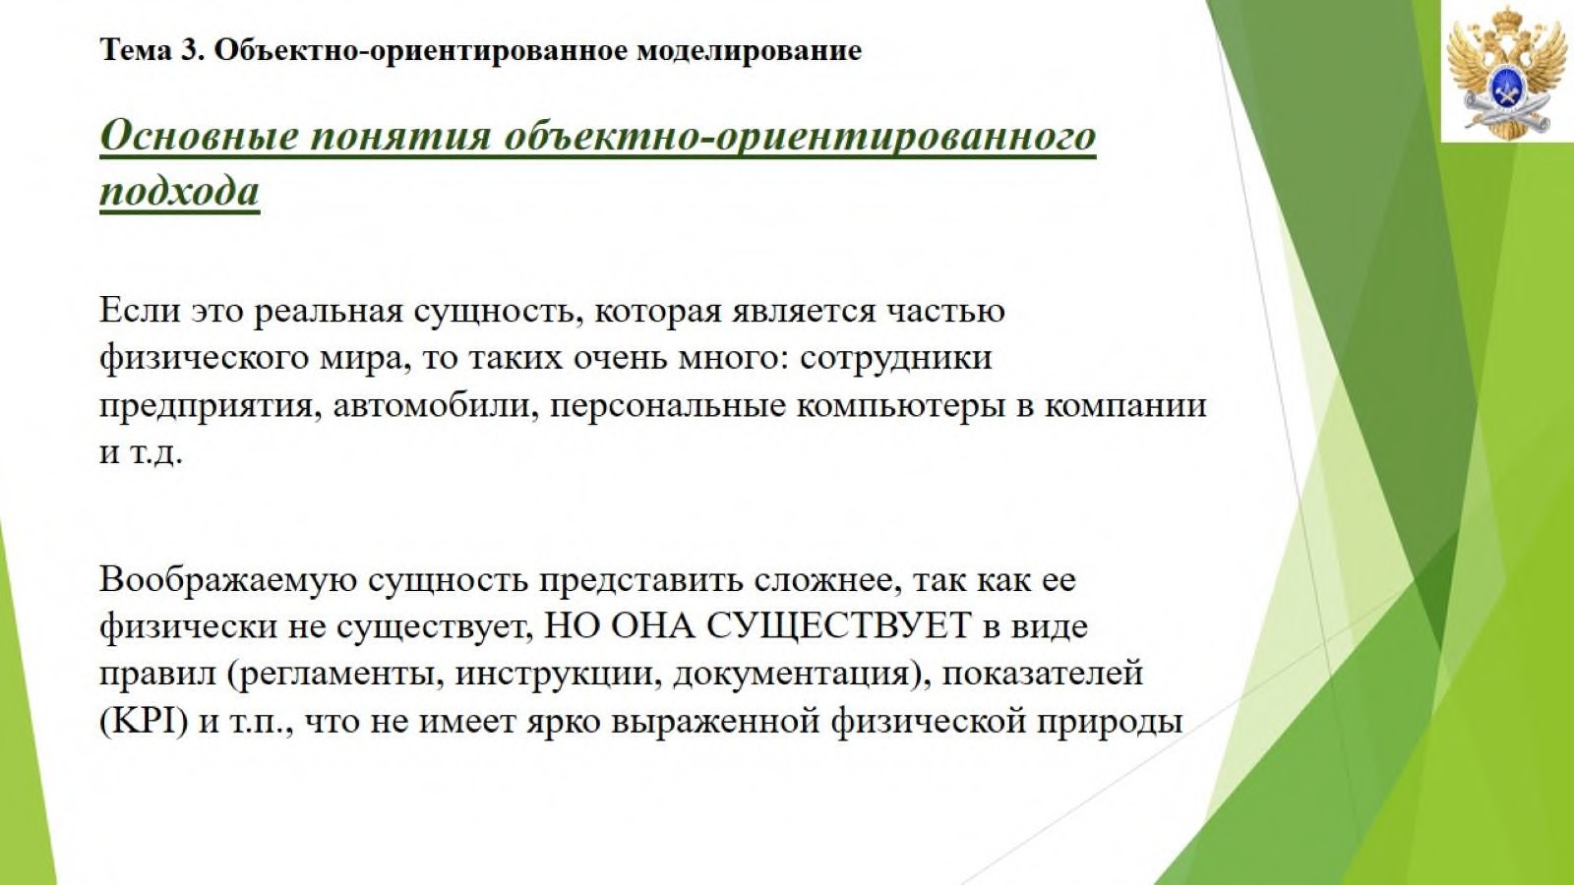

Slide 22
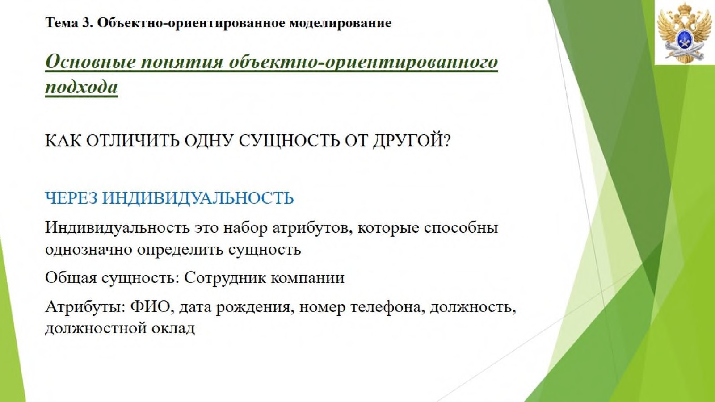

Slide 23
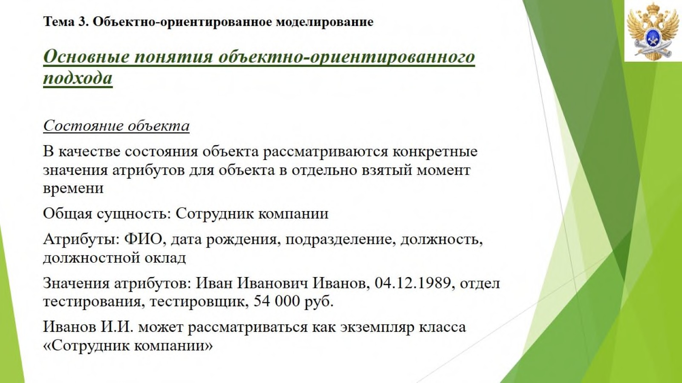

Slide 24
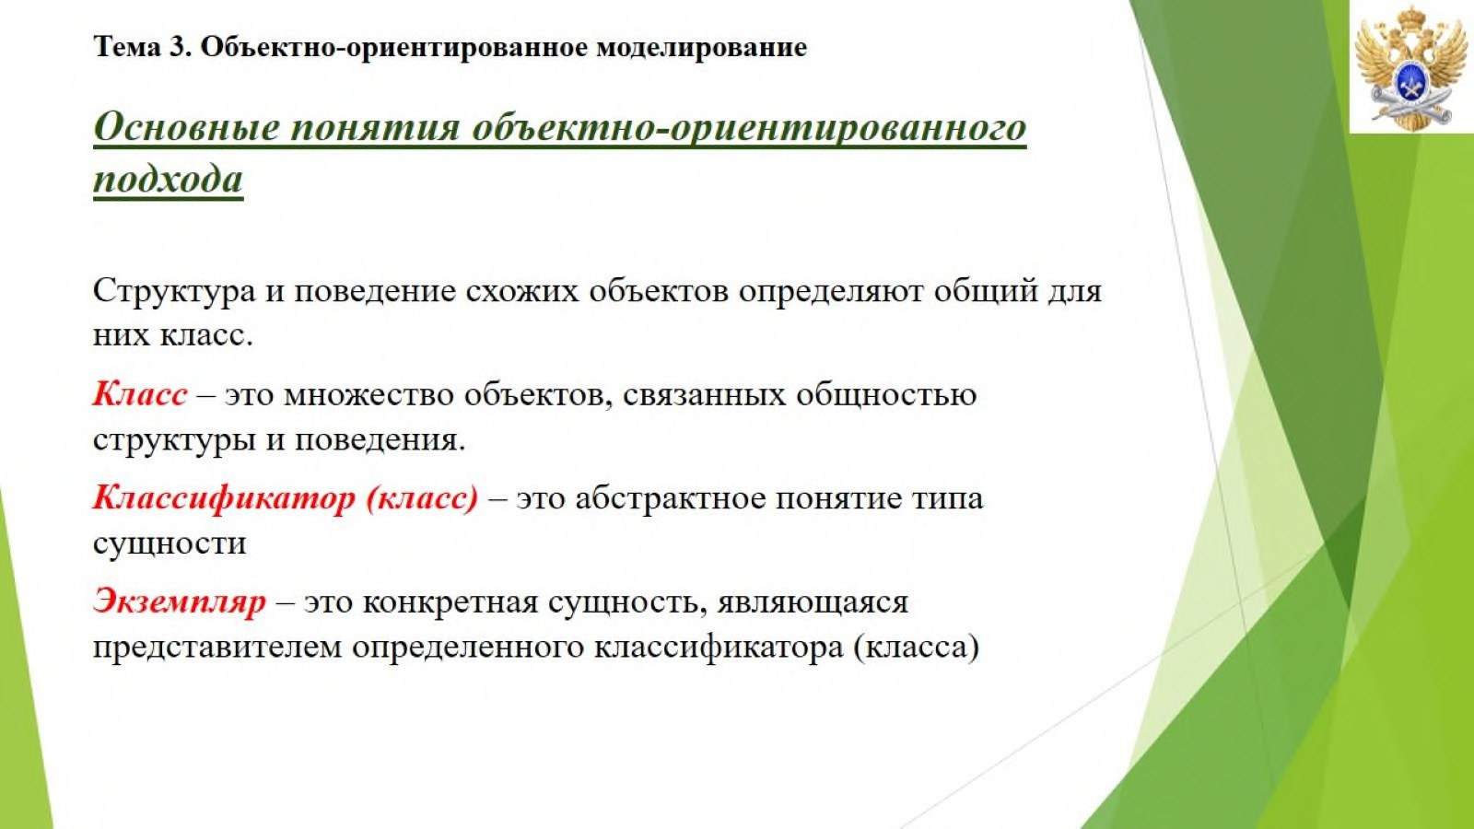

Slide 25
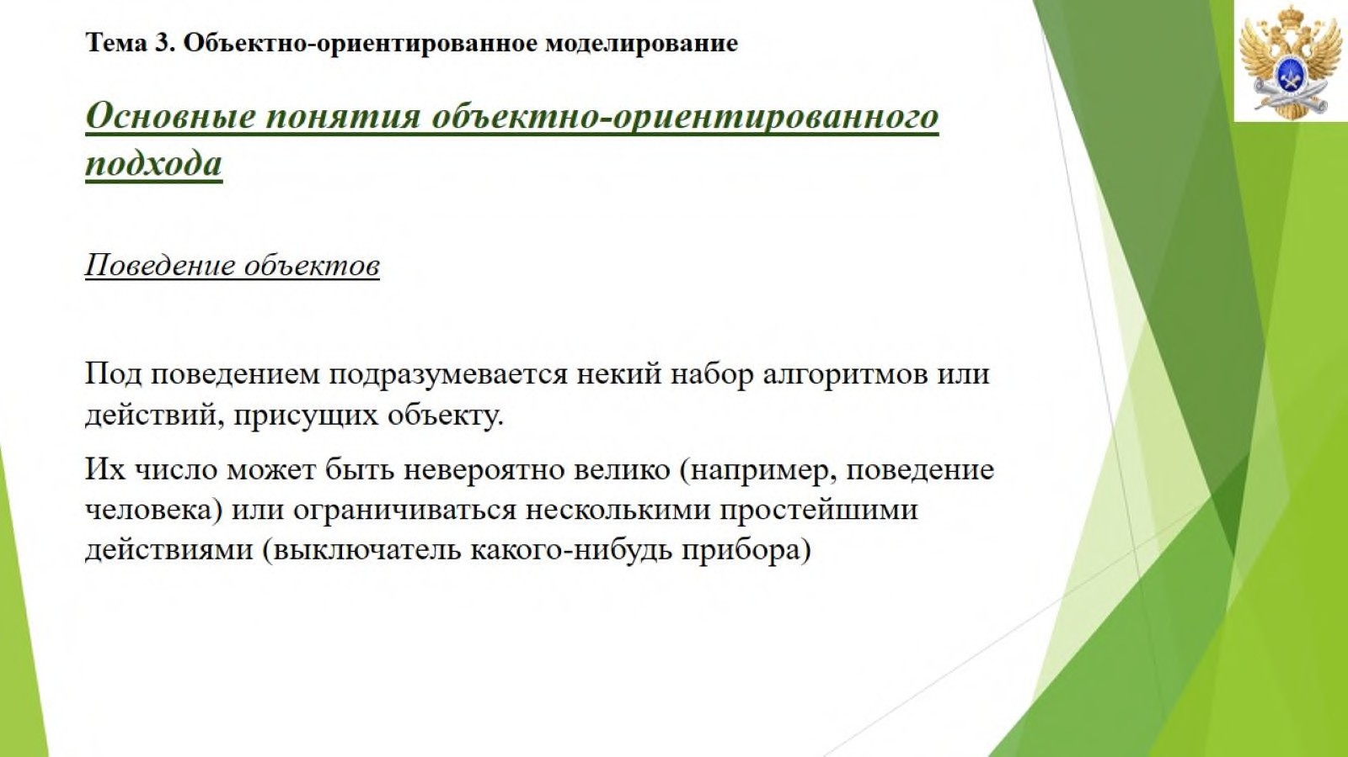

Slide 26
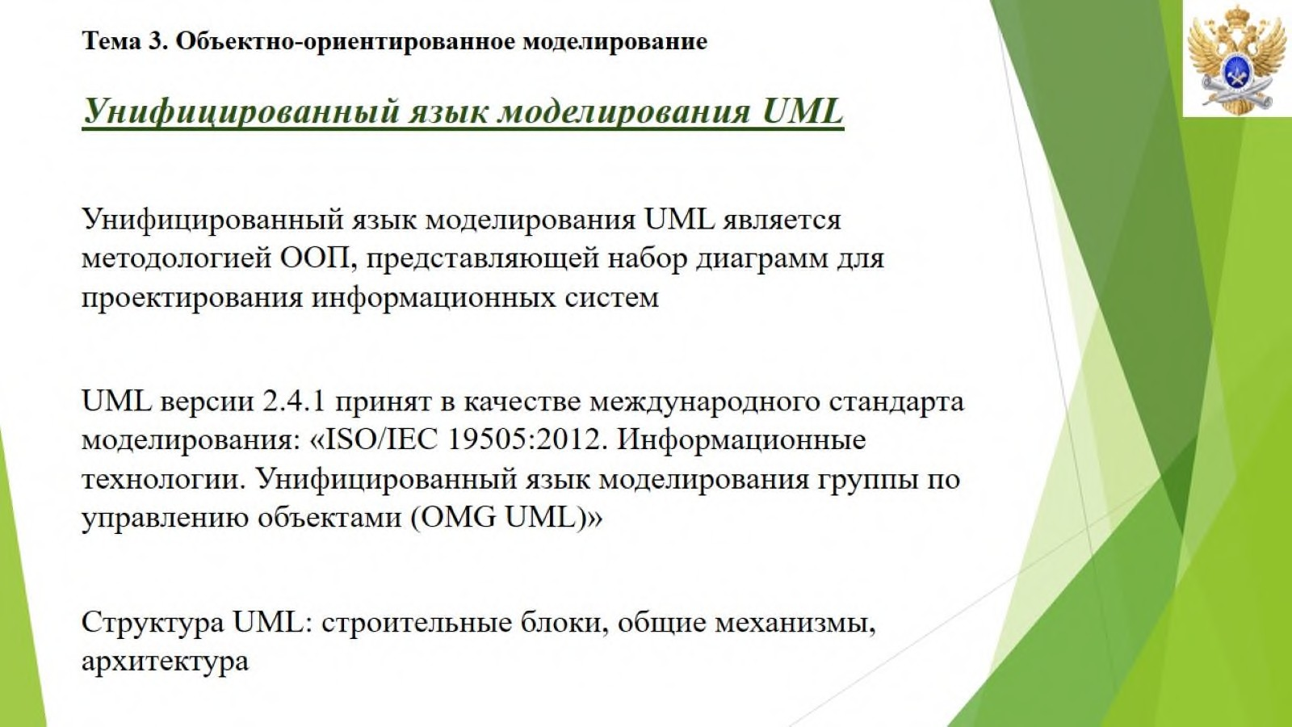

Slide 27
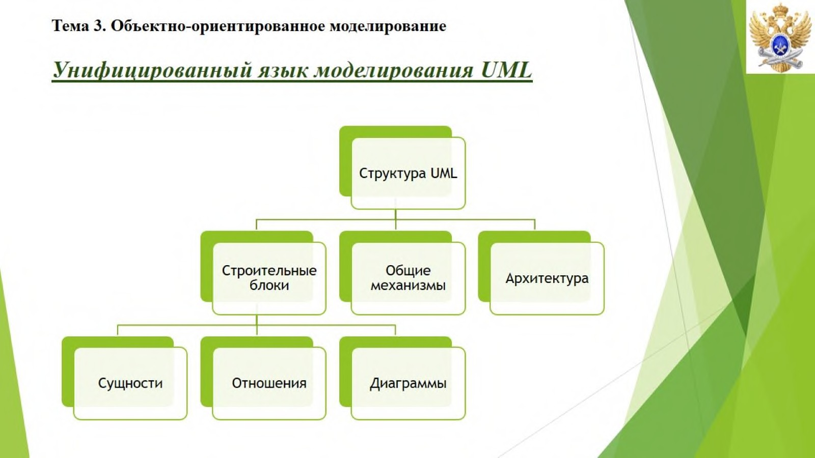

Slide 28
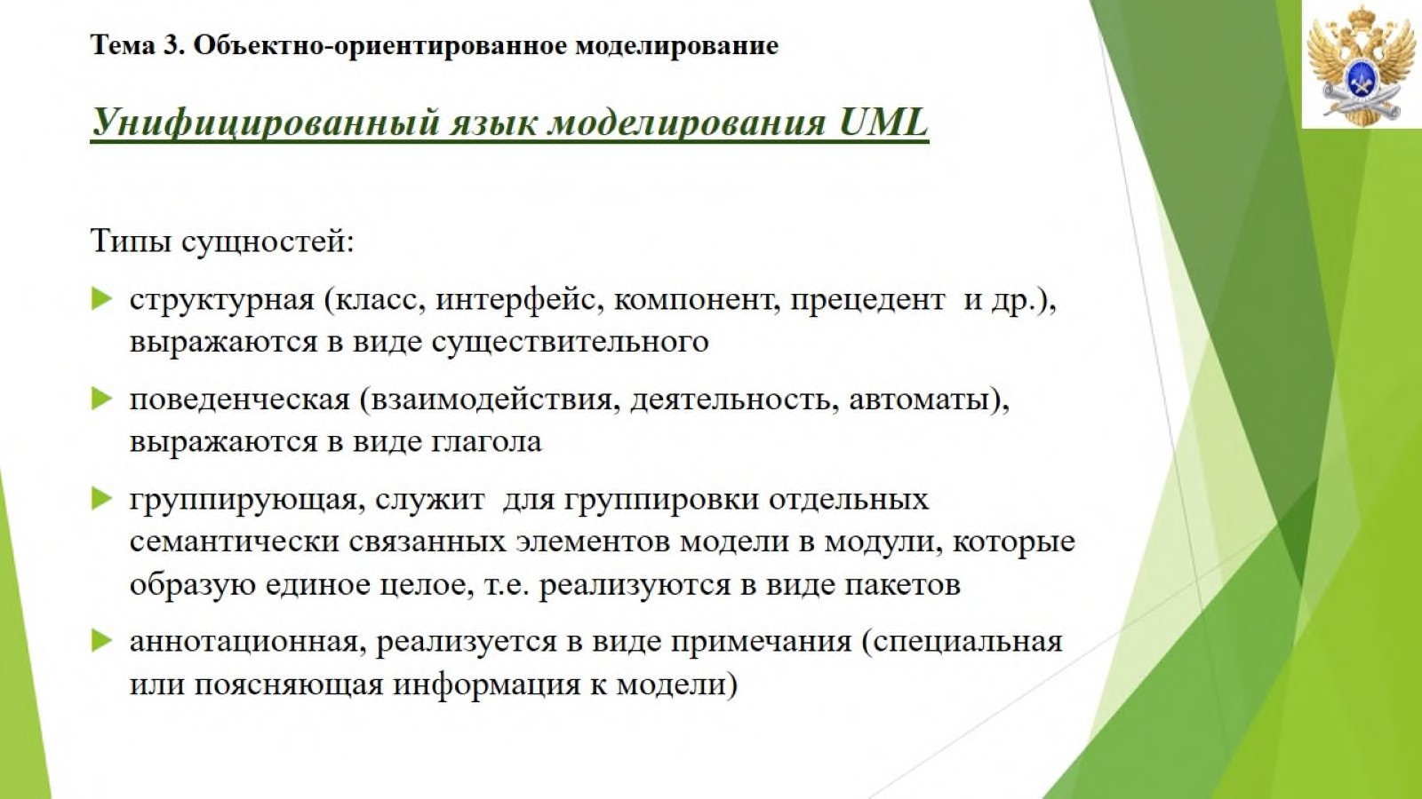

Slide 29
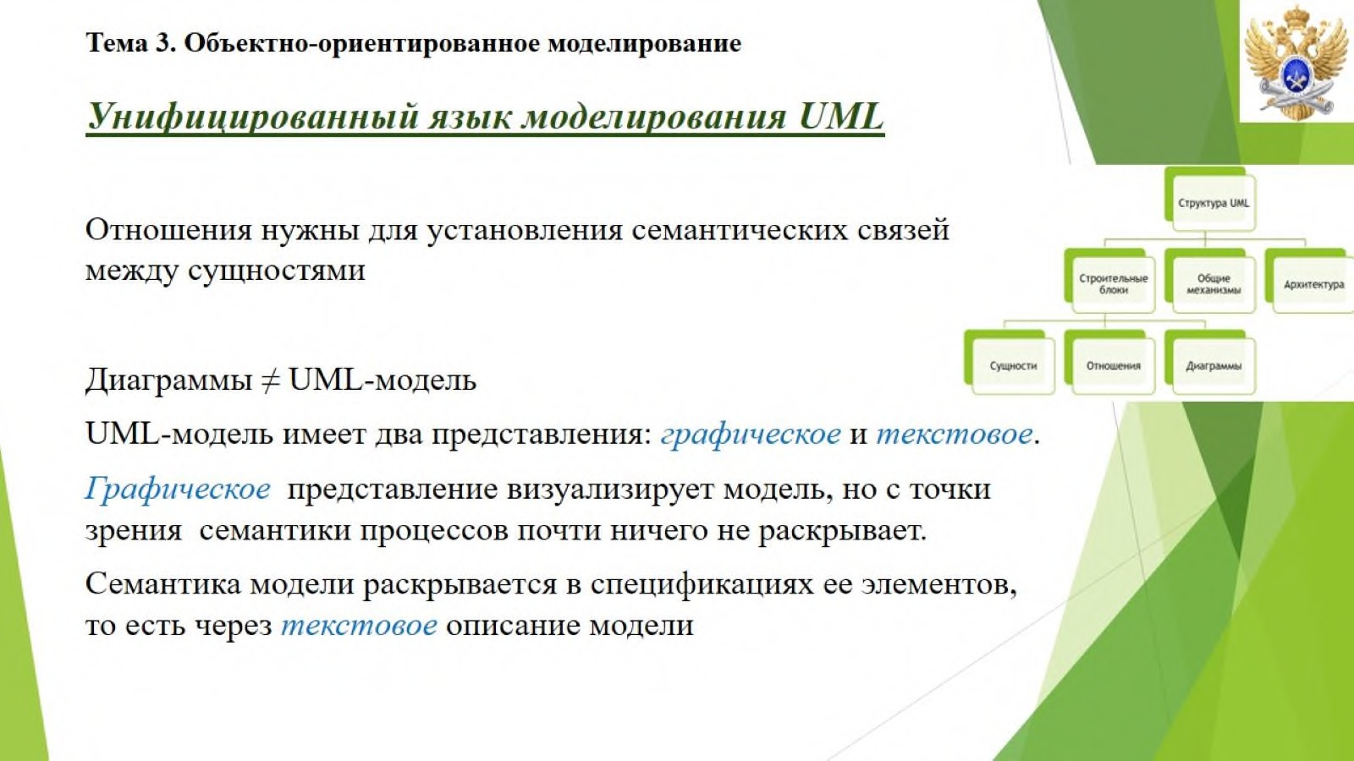

Slide 30
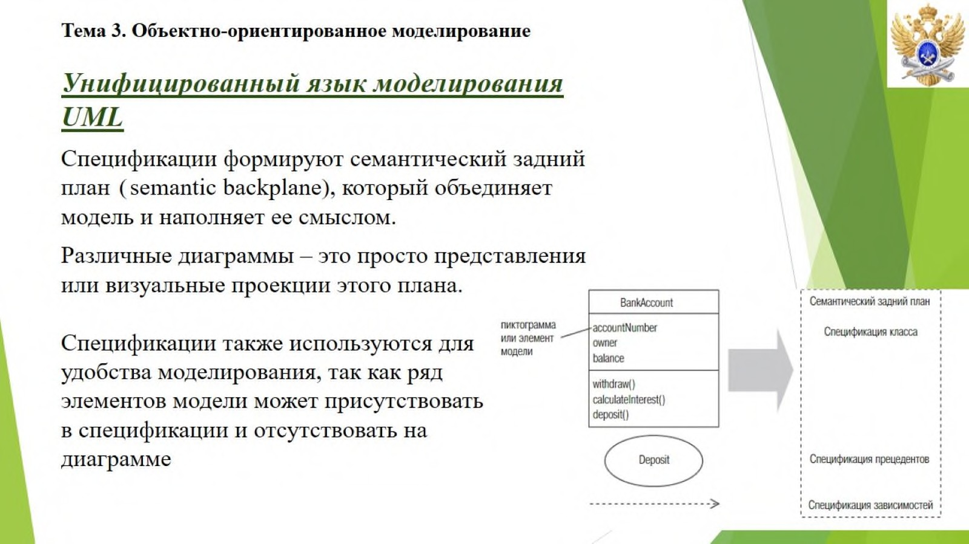

Slide 31
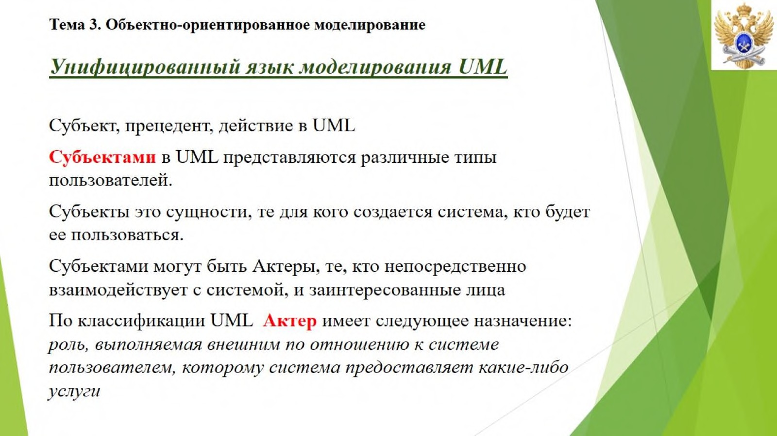

Slide 32
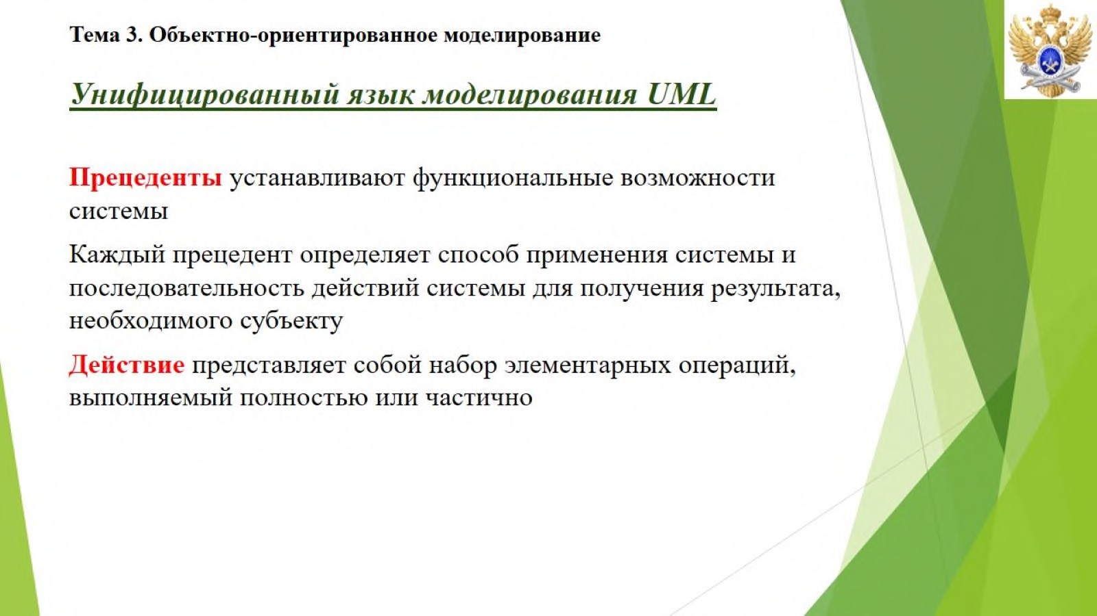

Slide 33
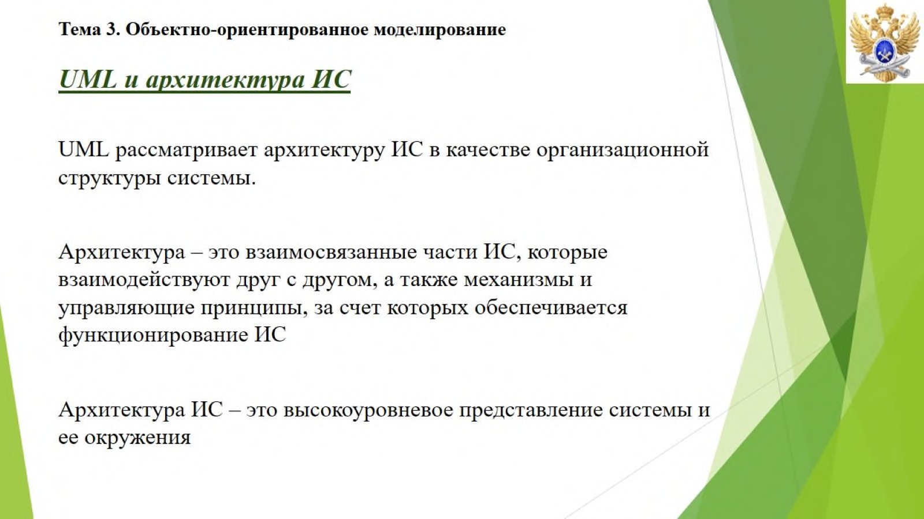

Slide 34
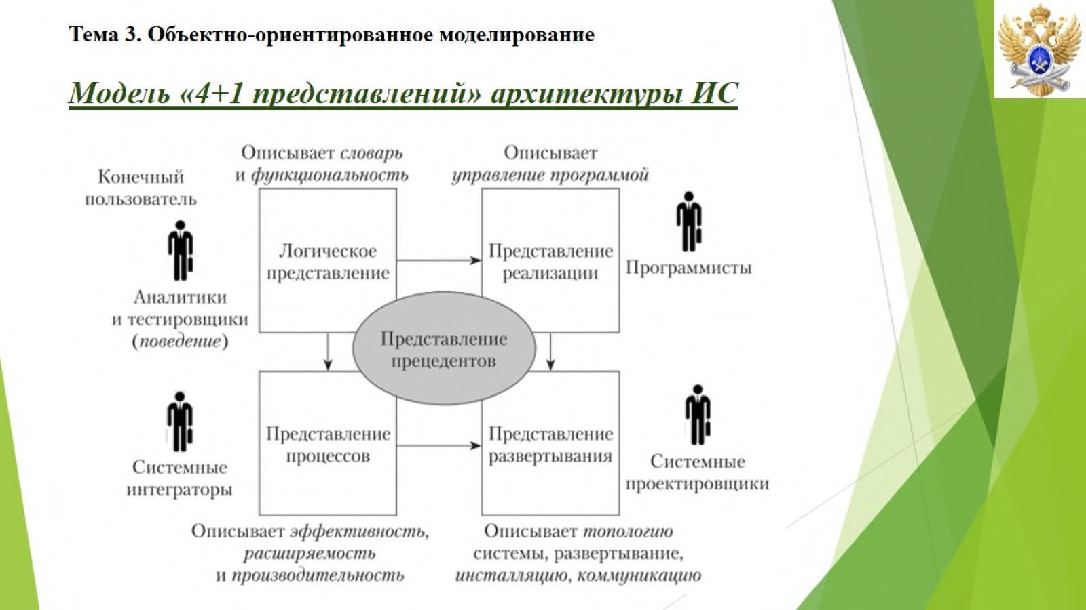

Slide 35
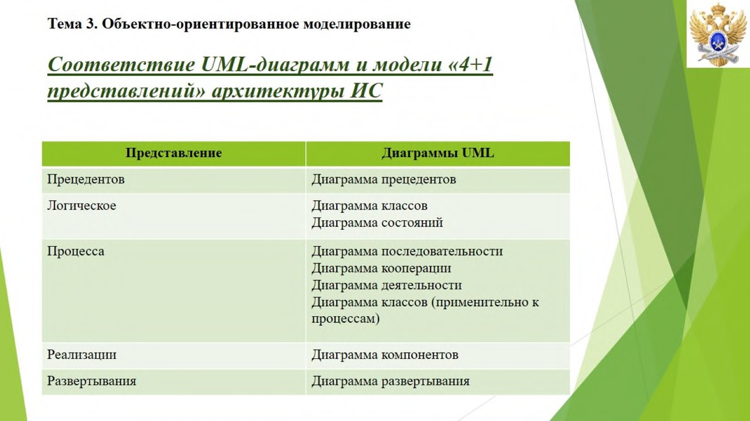

Slide 36
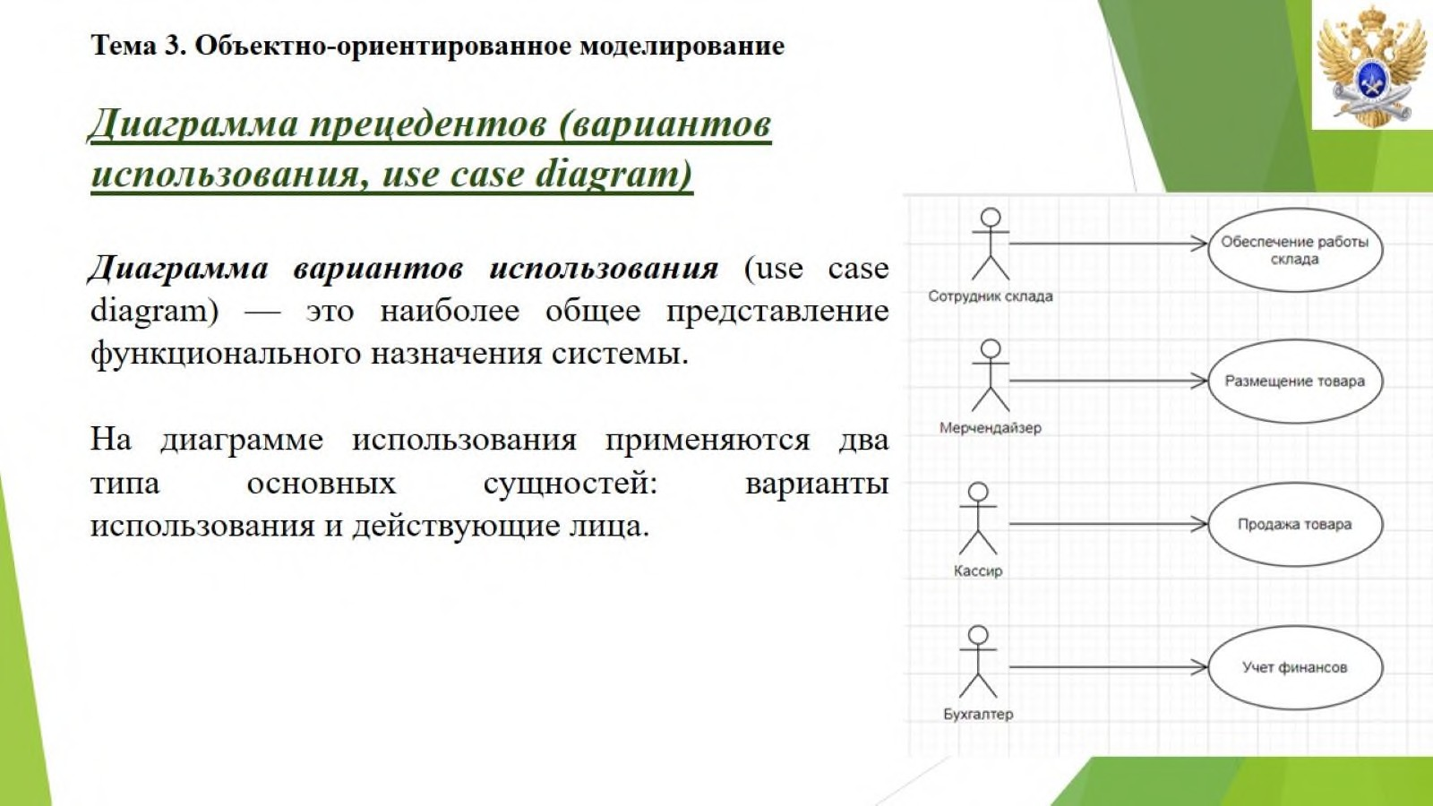

Slide 37
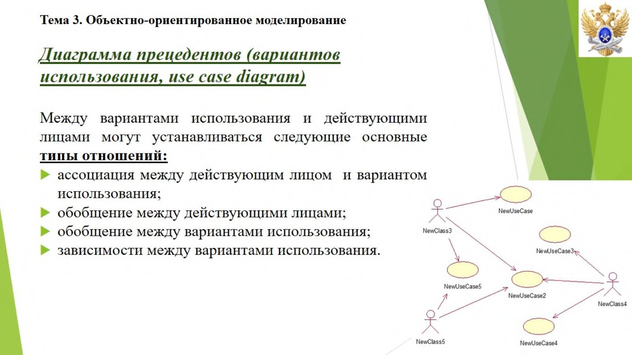

Slide 38
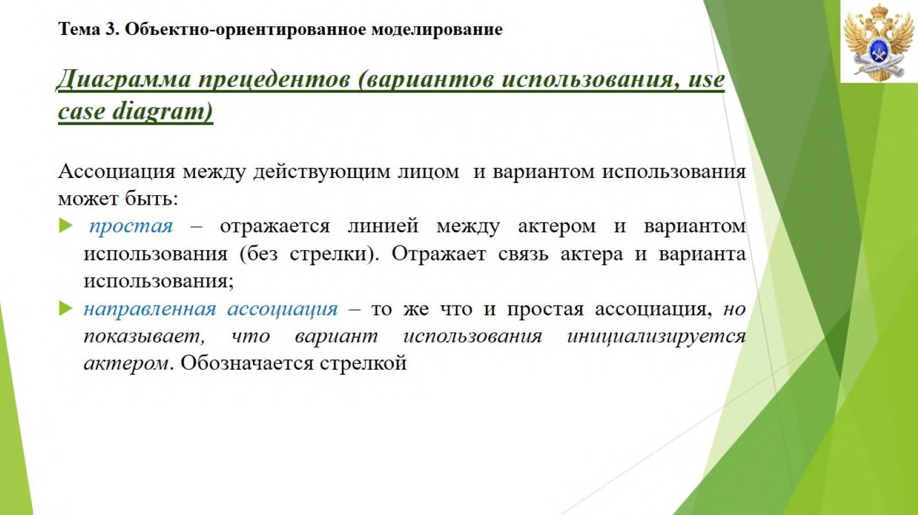

Slide 39
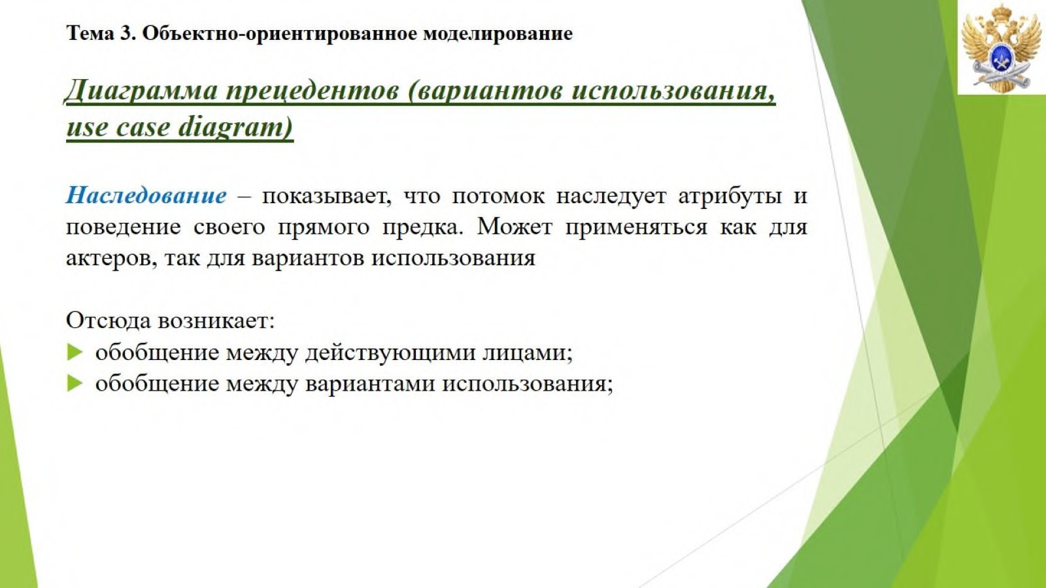

Slide 40
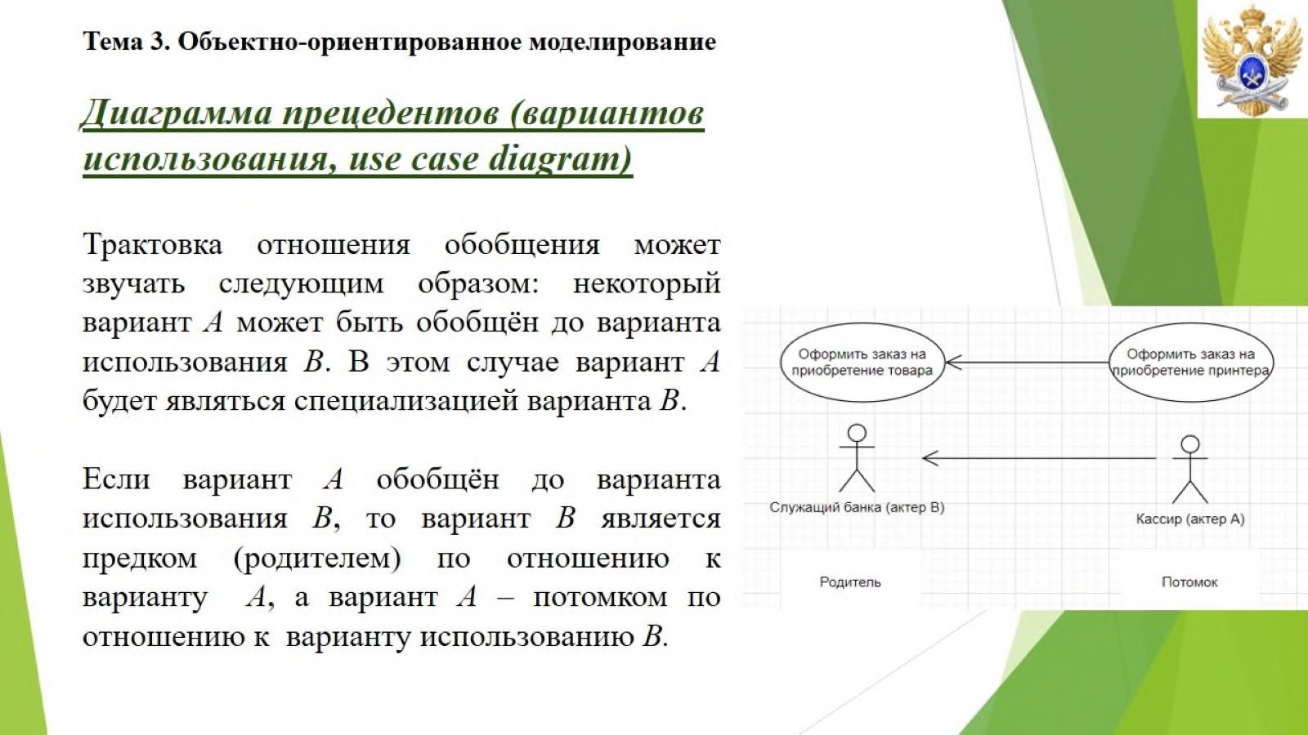

Slide 41
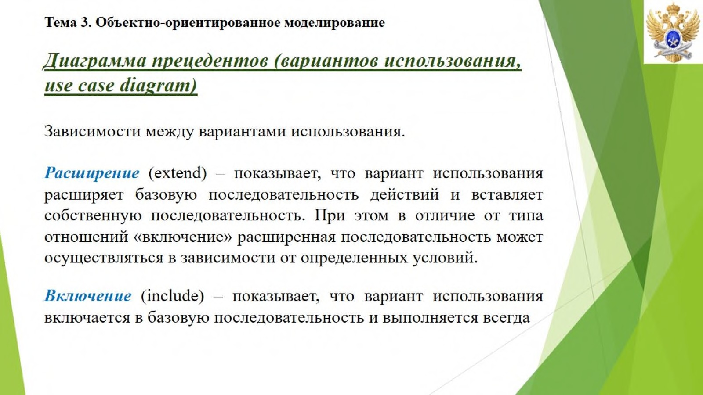

Slide 42
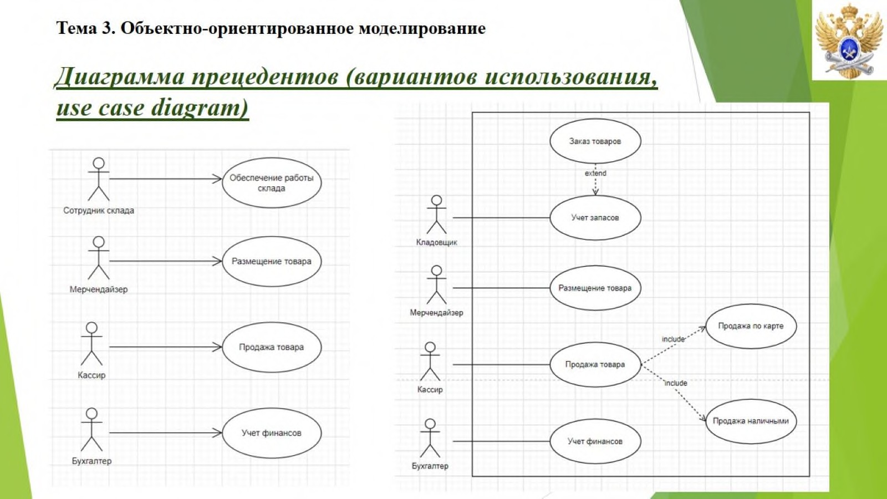

Slide 43
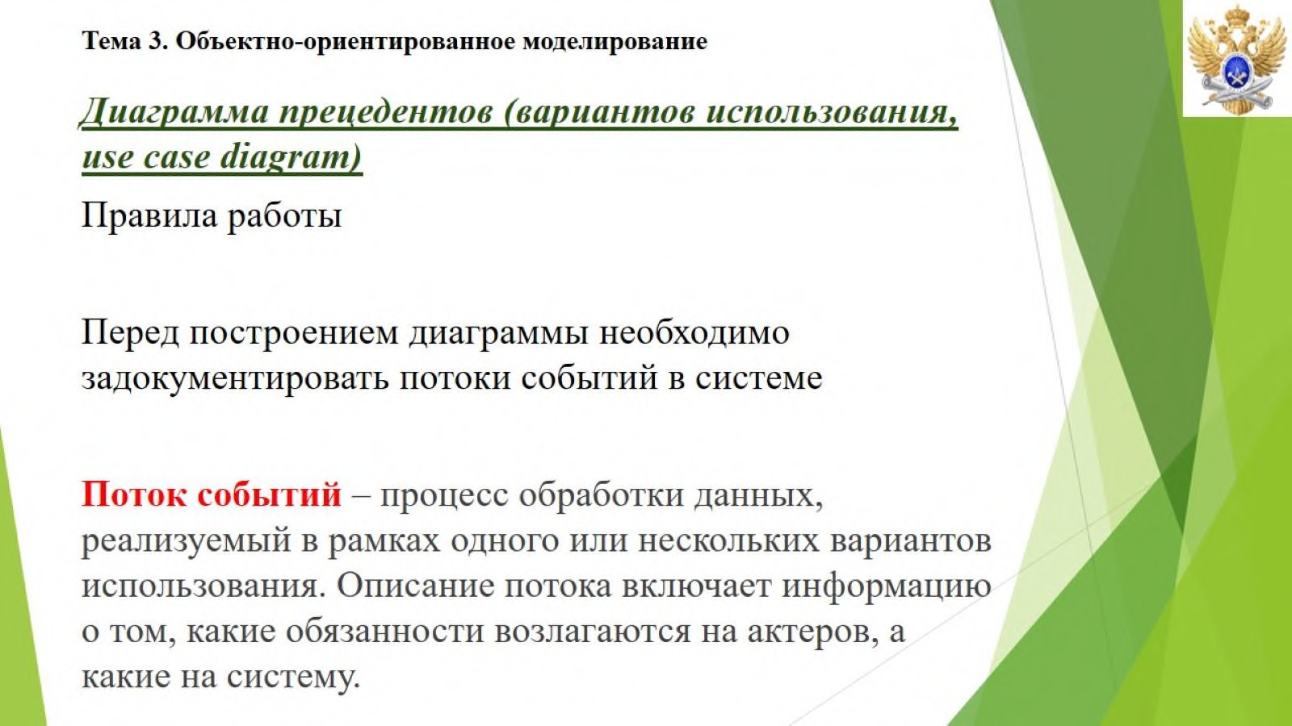

Slide 44
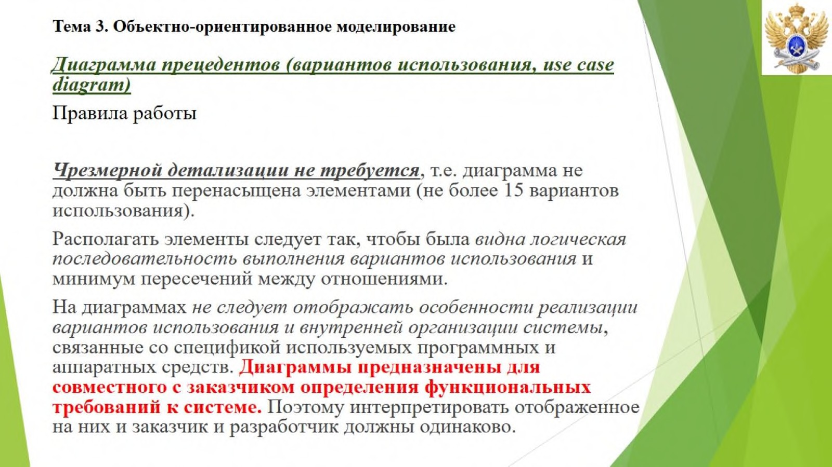

Slide 45
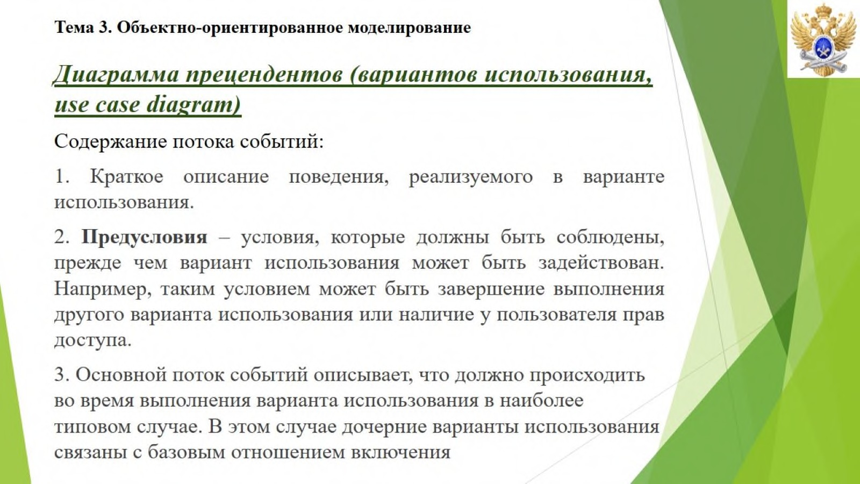

Slide 46
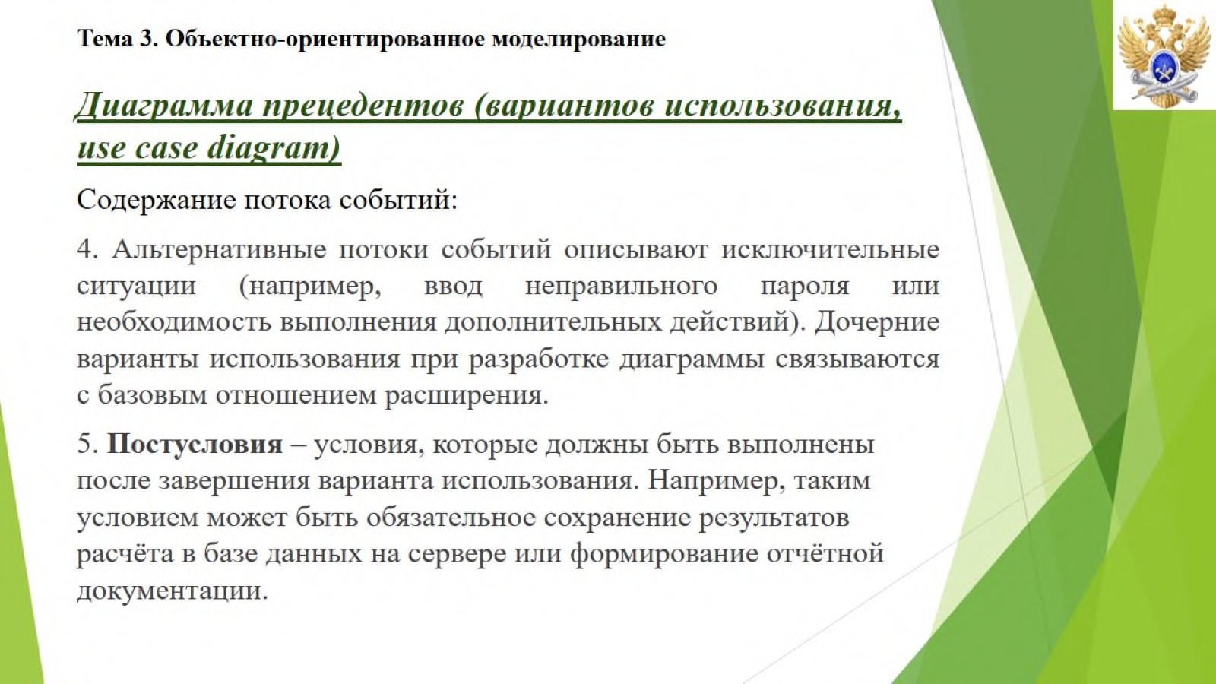

Slide 47
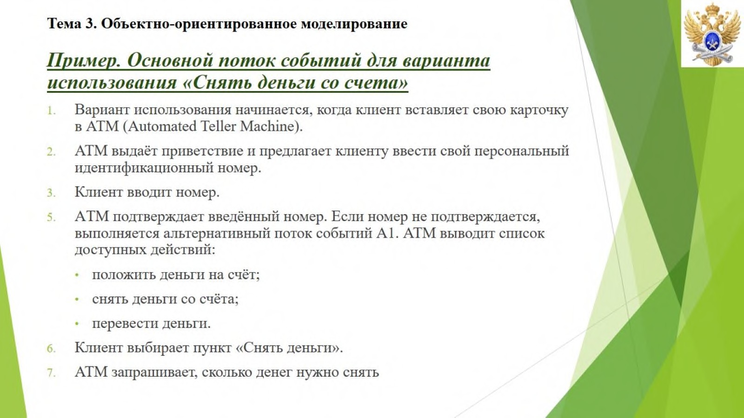

Slide 48
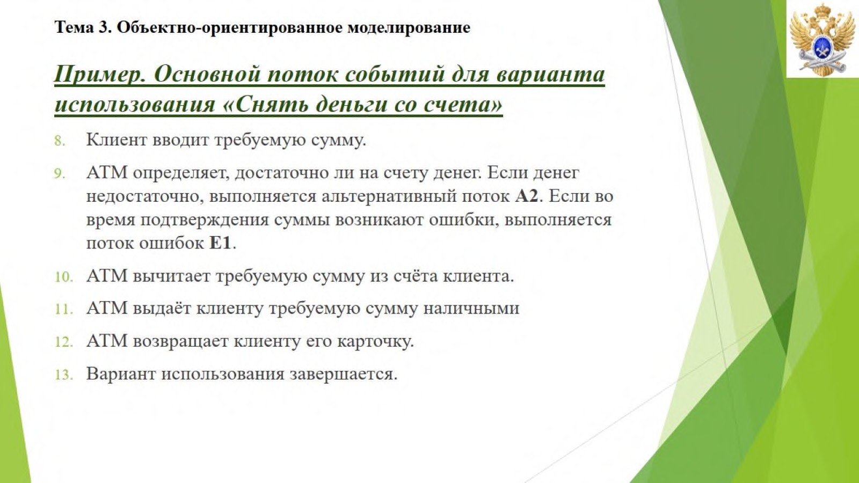

Slide 49
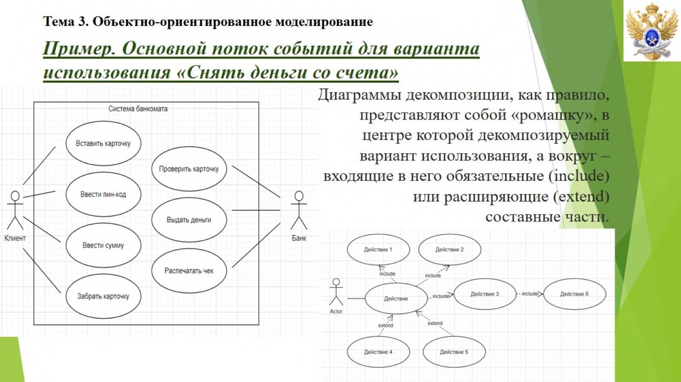

Slide 50
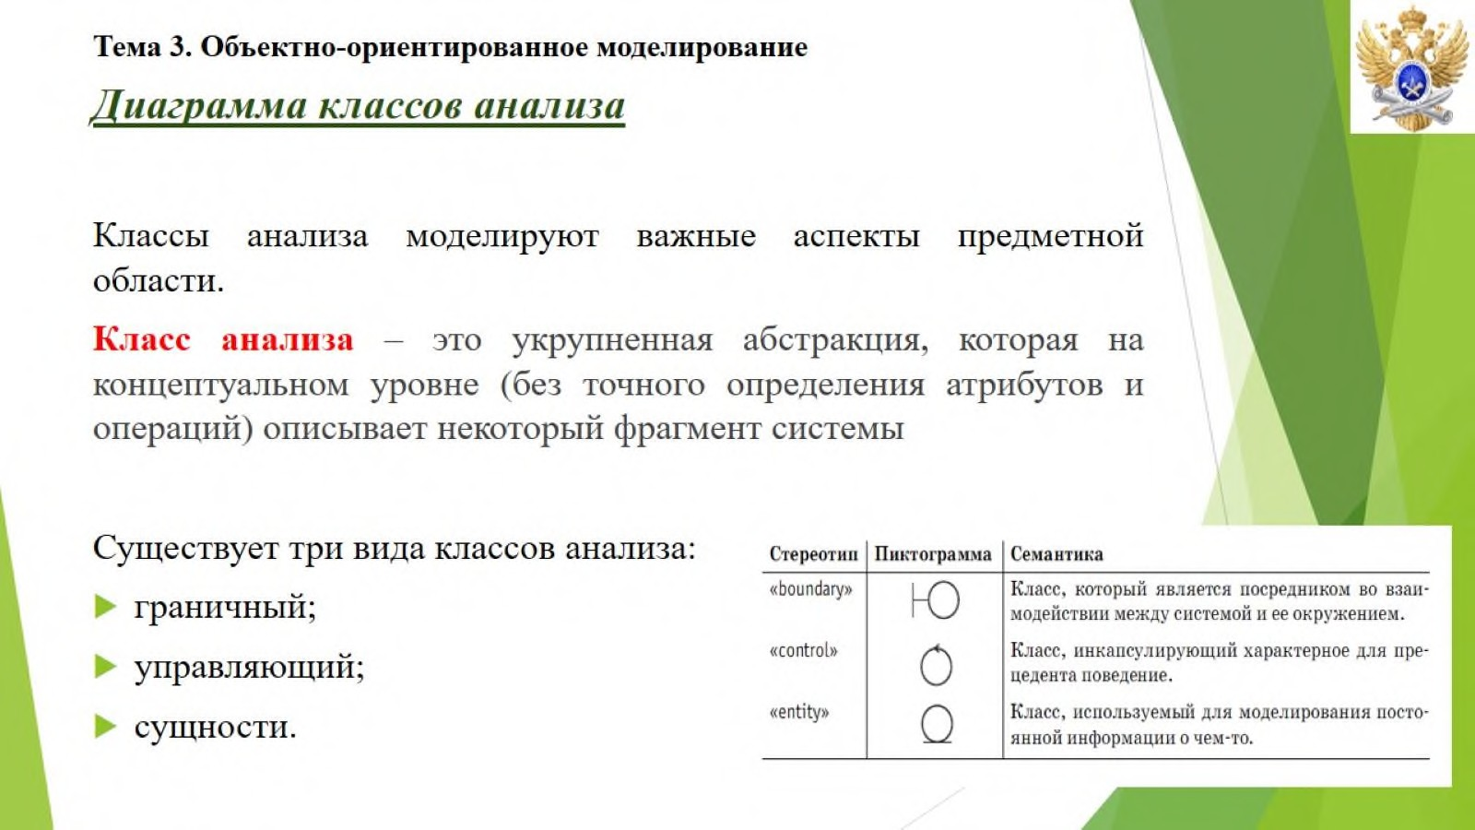

Slide 51
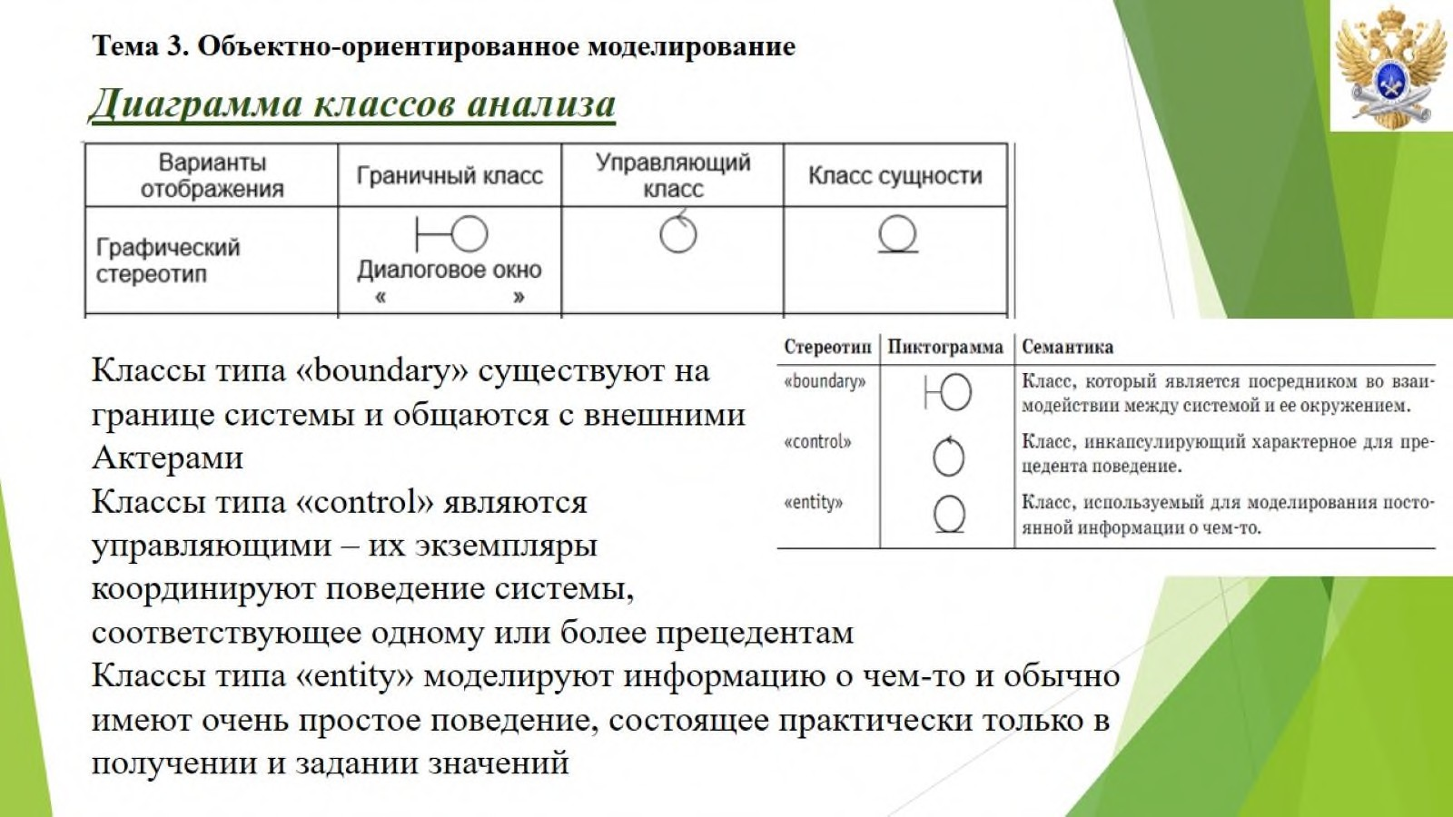

Slide 52
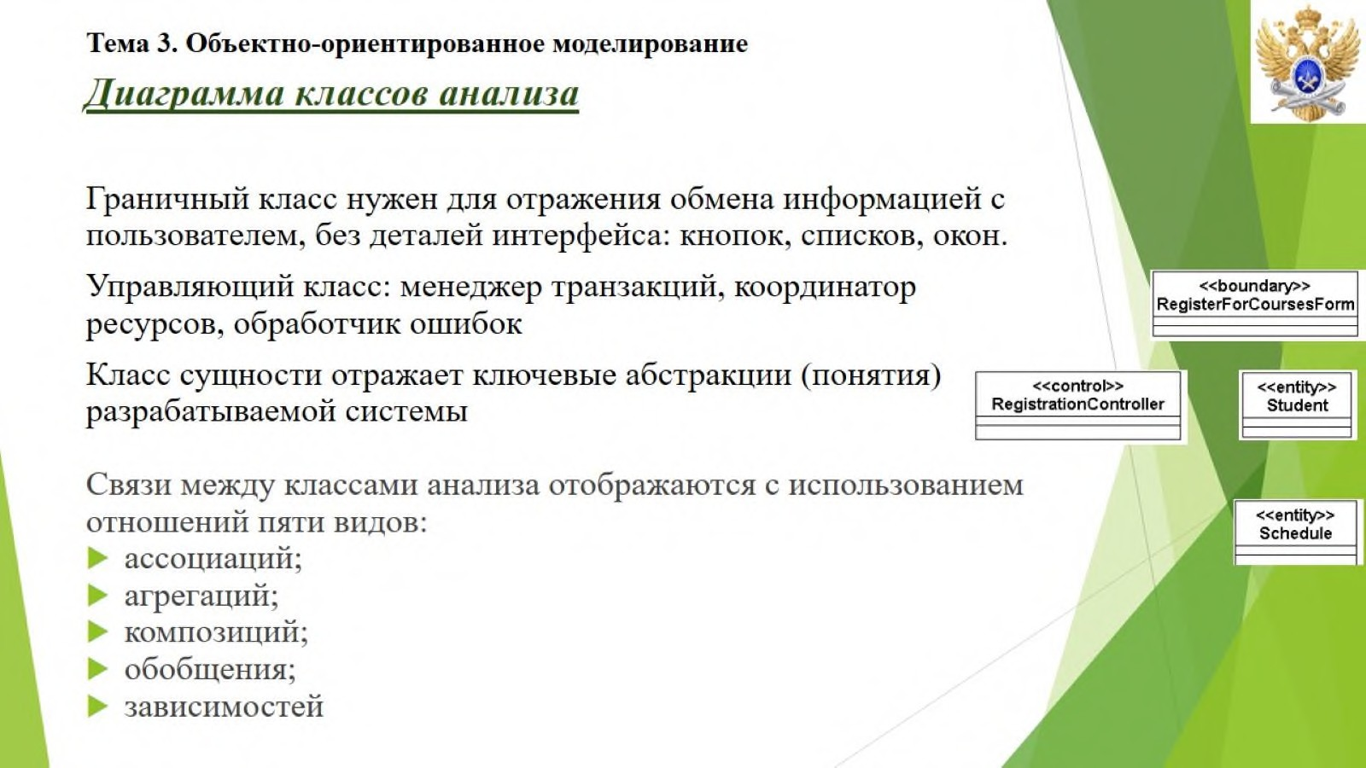

Slide 53
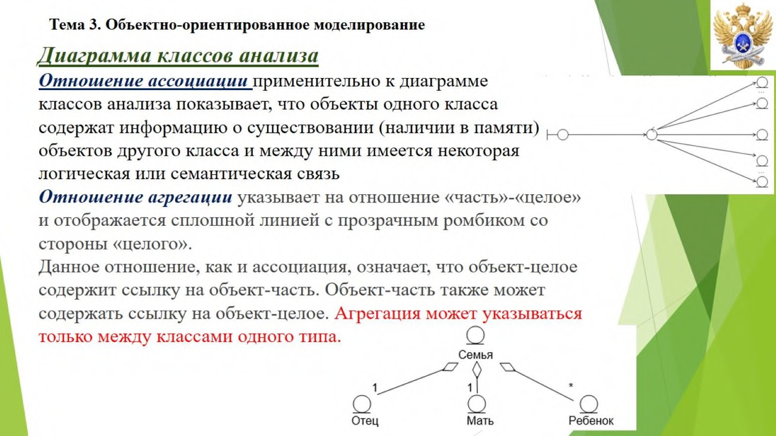

Slide 54
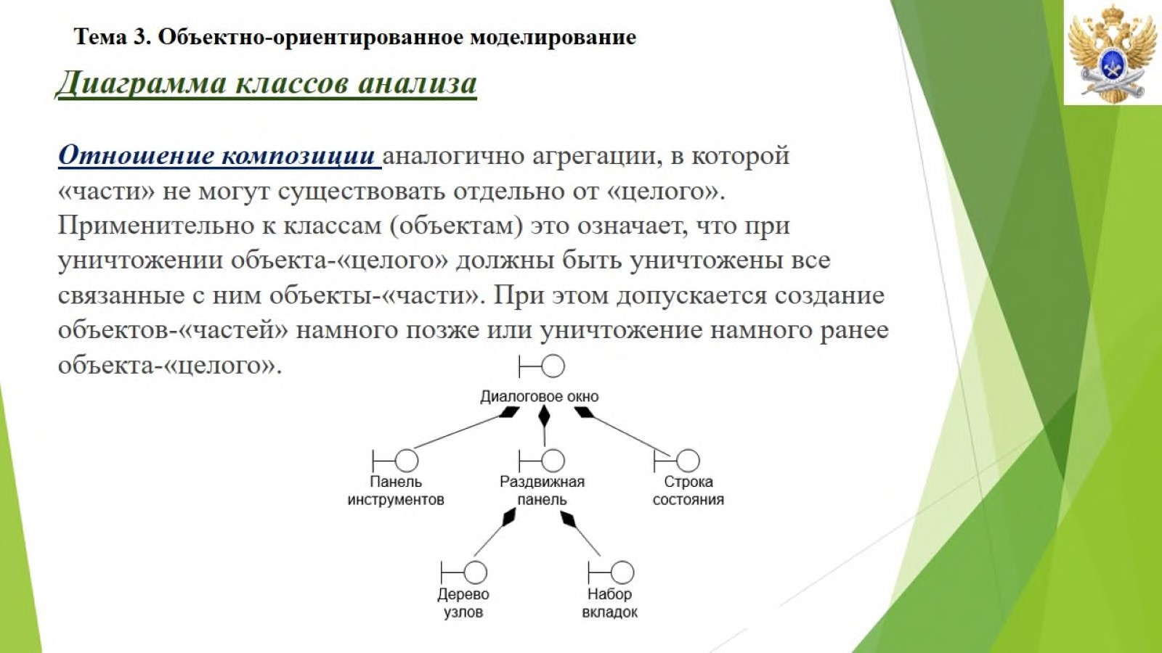

Slide 55
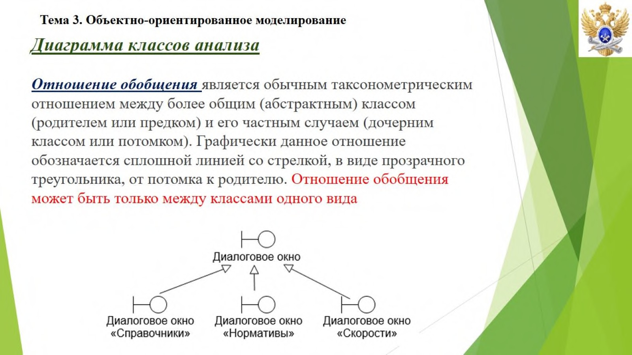

Slide 56
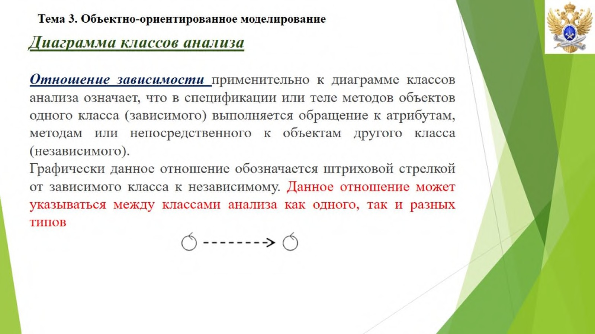

Slide 57
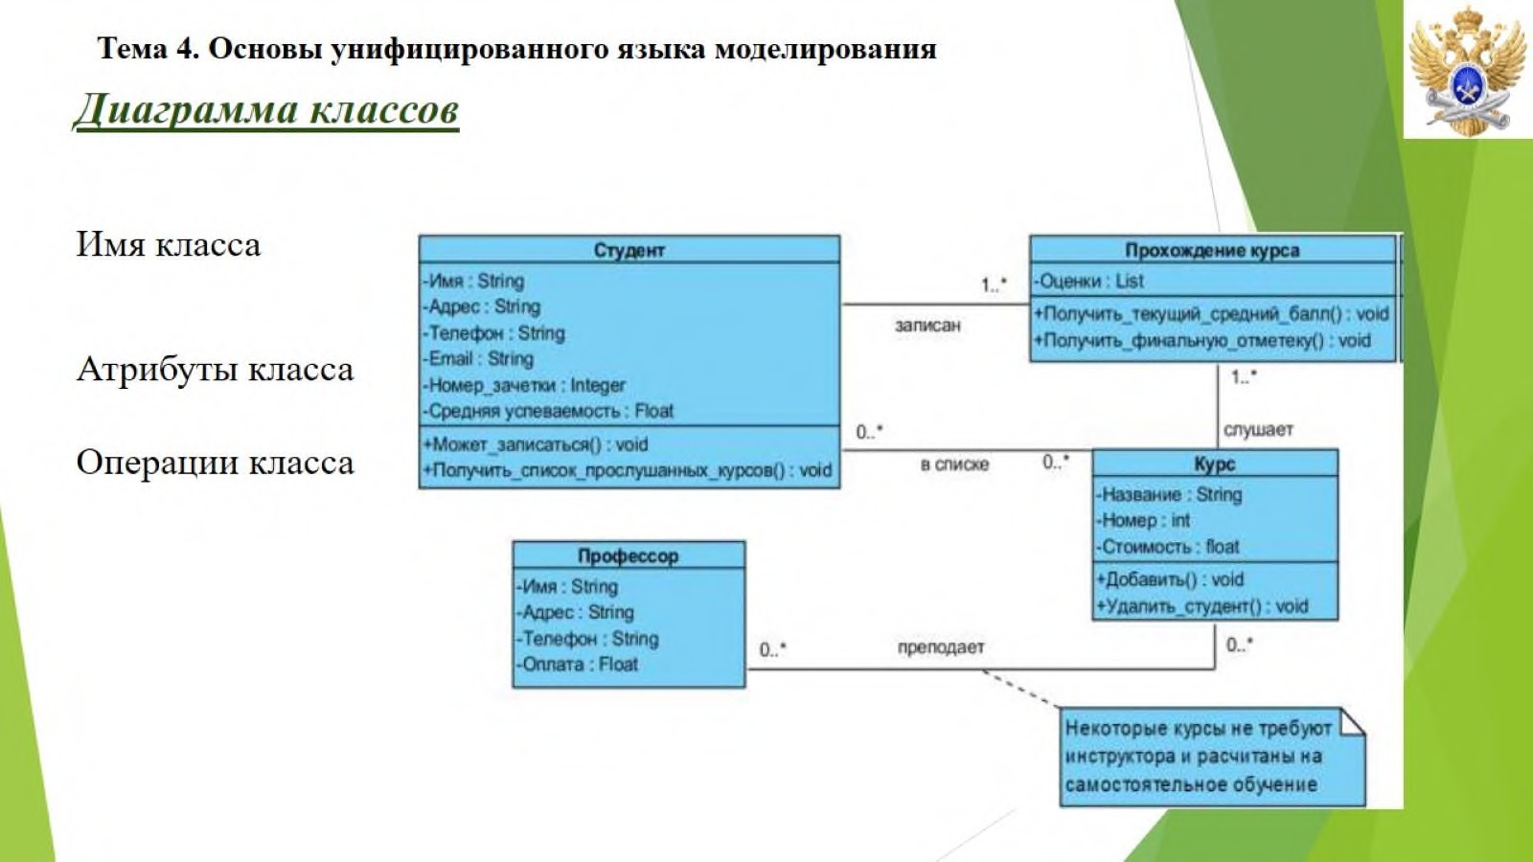

Slide 58
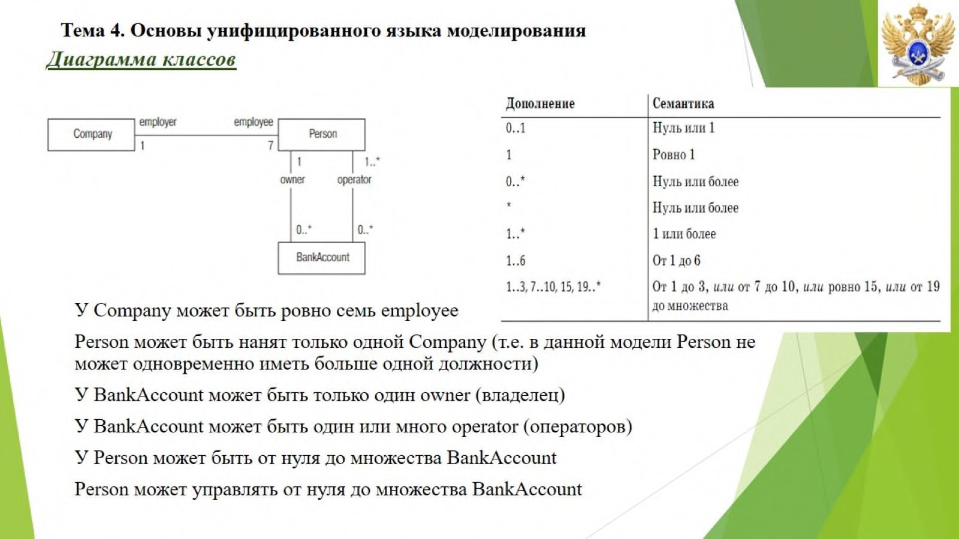

Slide 59
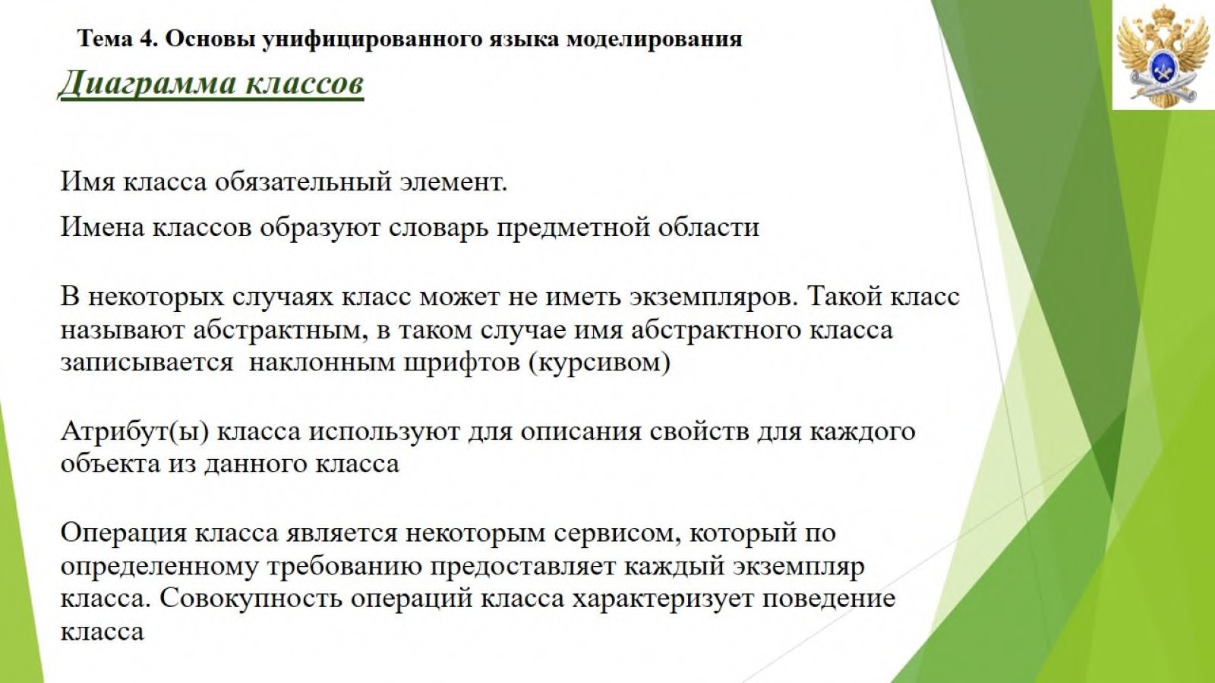

Slide 60
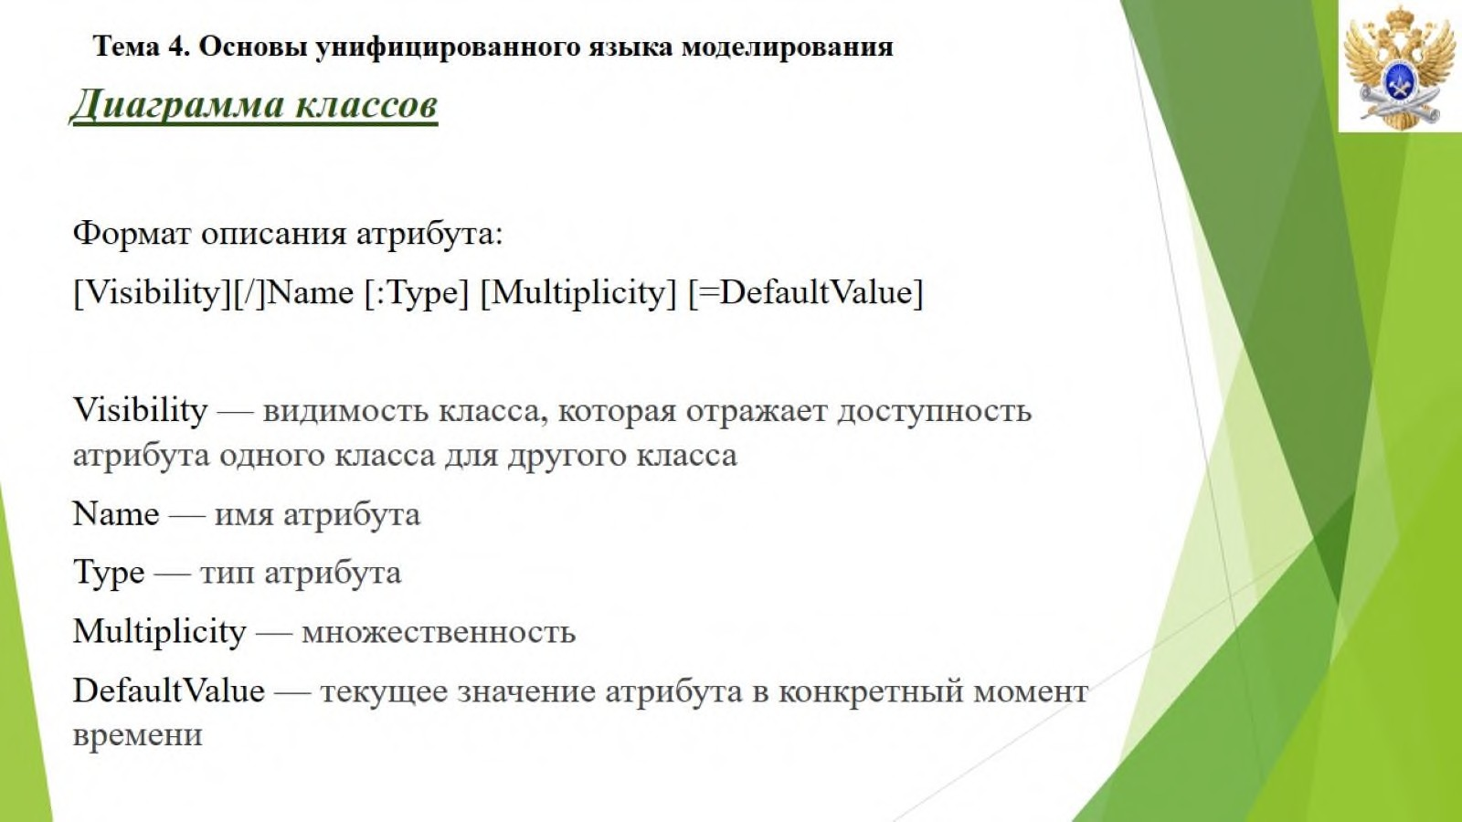

Slide 61


Slide 62


Slide 63


Slide 64


Slide 65


Slide 66


Slide 67


Slide 68


Slide 69


Slide 70


Slide 71


Slide 72


Slide 73


Slide 74


Slide 75


Slide 76


